Slide 1
ENSM 2015: ELEMENTOS PARA LA POLÍTICA PÚBLICA EN SALUD MENTAL EN COLOMBIA
Grupo Gestión Integrada para la Salud Mental
Subdirección de Enfermedades No Transmisibles
Septiembre de 2015

Slide 2
La salud mental es un estado dinámico que se expresa en la vida cotidiana a través del comportamiento y la interacción, de manera tal que permite a los sujetos individuales y colectivos desplegar sus recursos emocionales, cognitivos y mentales para transitar por la vida cotidiana, trabajar, establecer relaciones significativas y con tribuir a la comunidad (Ley 1616 de 2013).

Slide 3
Prioridades de intervención definidas por ENSM 2015
Salud mental
Problemas Mentales
Fortalecimiento de la empatía y la convivencia en los entornos
Promoción de la participación en grupos
Fortalecer las capacidades para detección de problemas mentales en los entornos en niños (P. de Aprendizaje), adolescentes (ansiedad, P. en el hábito de comer) y adultos (consecuencias psicológicas de eventos traumáticos), y remisión a los servicios de salud
Fortalecimiento de las capacidades de afrontamiento ante eventos vitales estresantes
Implementación de estrategias intersectoriales para la prevención y atención de las violencias
Detección temprana y atención oportuna de consumo de alcohol y otras drogas
Visibilizar los problemas mentales como prioritarios

Slide 4
Prioridades de intervención definidas por ENSM 2015
Trastornos Mentales
Acceso a servicios y medicamentos en salud mental
Aumentar las capacidades de los profesionales de los servicios básicos para el diagnostico, el tratamiento y la remisión de los trastornos mentales mas prevalentes, con un énfasis en niñez y adolescencia.
Fortalecer las capacidades de los actores del SGSSS para gestionar conjuntamente los riesgos para SM y ENT y evaluar la salud mental en las personas con enfermedad física
Aumentar la oportunidad, continuidad y calidad de la atención en SM. Política Integral de Atención en Salud
Estrategias para disminuir las barreras actitudinales: estigma y la auto estigma por problemas y trastornos mentales
Implementación de tele psiquiatría y otras estrategias para facilitar la interacción entre profesionales básicos y especializados

Slide 5
Indefinición de responsabilidades intersectoriales
Limitantes del sector Protección y Servicios sociales
Fragmentación en la intervención y tratamiento
Baja disponibilidad y limitada capacidad resolutiva y de gestión del recurso humano
Retos en materia de política pública en salud Mental

Slide 6
Cómo responder a los retos planteados?: 1. PDSP. 2. Política Integral de Atención en salud (Grupo de riesgo Problemas y Trastornos mentales). 3. Megameta del País en salud

Slide 7
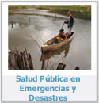
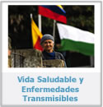
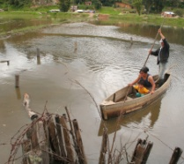
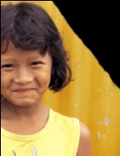
1. PLAN DECENAL DE SALUD PÚBLICA
Salud Ambiental
Sexualidad y Derechos Sexuales y Reproductivos
Vida Saludable y Enfermedades Transmisibles
Salud Pública, Emergencias y Desastres
Seguridad alimentaria y nutricional
Salud y Ámbito Laboral
Convivencia Social y Salud Mental
Promoción de la salud mental y la convivencia
Prevención y atención integral a problemas y trastornos mentales
y a diferentes formas de violencia
Lograr la
Transformación
Positiva de los entornos
Atender y tratar
Daño acumulado

Slide 8
Necesidad
Necesidad de reposicionar al Sector Salud como
generador de bienestar y no solo como proveedor de servicios para las ENT y la SM.
(Bases. Brecha 2. Plan Nacional de Desarrollo).
Los actores nacionales y territoriales no cuentan con la capacidad de respuesta adecuada para atender los problemas y trastornos mentales
El país, no cuenta con el equipo técnico adecuado y suficiente para el desarrollo de capacidades territoriales para la gestión en salud publica, la promoción de la salud mental y la gestión del riesgo para problemas y trastornos mentales
LINEAS OPERATIVAS DEL PDSP 2012-2021
PROMOCIÓN Y PREVENCIÓN
GESTIÓN EN SALUD PÚBLICA
GESTIÓN DEL RIESGO
Promoción de la salud mental en los entornos, a partir de intervenciones poblacionales que modifican el contexto y generan infraestructura, bienes y servicios y una cultura que protege la salud.
Fortalecimiento de la gestión en salud pública para los problemas y trastornos mentales
Fortalecimiento de la gestión del riesgo para el control de los problemas y trastornos mentales en el marco del modelo de atención integral en salud.

Slide 9
2. Política Integral de Atención en Salud: Marco estratégico
ATENCIÓN PRIMARIA EN SALUD
SALUD FAMILIAR Y COMUNITARIA
GESTION INTEGRAL DEL RIESGO EN SALUD
ENFOQUE POBLACIONAL Y DIFERENCIAL
Privilegia la:
salud, promoción, intersectorialidad, capacidad resolutiva en los servicios básicos
Atención continua e integral enfocada en el ciudadano y su familia. Intersectorial y participativa
Población y territorio: Urbano, rural, disperso.
Diferencial: indígenas, negros, campesinos, desplazados.
Anticiparse, mitigar o superar un daño.
Acciones integrales intra y extrasectoriales.

Slide 10
Marco Operativo del Modelo
1.GESTION DE LA SALUD PUBLICA A NIVEL TERRITORIAL
2. PRIORIZACION DE POBLACIONES E INTERVENCIONES
3. DESARROLLO DE ACCIONES DE PROMOCION
4. IMPLEMENTACION DE LA GESTION INTEGRAL DEL RIESGO
5. ORGANIZACIÓN DE LA PRESTACION DE SERVICIOS DE SALUD.
6. ALINEACION DEL SISTEMA DE INCENTIVOS

Slide 11
1. Trastornos del afecto
1. Depresión
2. Trastorno Afectivo Bipolar
2. Trastornos de ansiedad
1. T. de Estrés Postraumático
2. T. de Ansiedad No Especificada
1. Esquizofrenia
4. Trastornos de la conducta y el desarrollo en la infancia y adolescencia
Trastornos mentales y del comportamiento
1. T. Aprendizaje
2. TDHA
3. T espectro autista)
3. Trastornos Psicóticos
5. Trastornos de la conducta alimentaria
1. Anorexia –
2. Bulimia
Factores de riesgo
Grupo de Riesgo Problemas y Trastornos mentales
Problemas mentales:
1. Individuales: Dificultades de adaptación y relación, consumo problemático de OH y SPA
2. Colectivas: Eventos psicógenos masivos – SM en emergencias y desastres
-Predisposición biológica y genética
-Baja capacidad de afrontamiento individual familiar y comunitaria
-Exposición a estresores psicosociales (violencias, eventos vitales)
Desenlaces:
1. Suicidio
2. Discapacidad psicosocial
3. Conductas desadaptativas
4. Morbilidad asociada al consumo de OH y SPA
5. Sobrecarga del cuidador
-Patología en el periodo perinatal
-Traumatismo cráneo-encefálico
-Neuroinfección incluye neurocisticercosis
-Accidente cerebro-vascular
Epilepsia
-No actividad física
-Dieta no saludable
-Consumo nocivo de alcohol
-Exposición a humo de tabaco
-Poca estimulación cognitiva
Deterioro cognitivo
Demencia

Slide 12
Megameta: Reducir en un 2% anual la mortalidad evitable por ENT
Transformación
positiva de entornos
para los modos,
condiciones y
estilos de vida saludables
Mejoramiento de la
capacidad
de respuesta del SGSSS
de las condiciones crónicas
no transmisibles y la SM
ESTRATEGIA Y PLAN DE ACCIÓN EN SM 2014-2020
Estrategia 4x4 AMPLIADA
ESTILOS DE VIDA SALUDABLE
SALUD CARDIOVASCULAR Y DIABETES
SALUD MENTAL
SALUD BUCAL, VISUAL Y AUDITIVA
CONTROL DEL CANCER
CIUDAD, RURALIDAD y ENTORNOS SALUDABLES
12

Slide 13
Estrategias prioritarias en SM 2015-2018
FACTORES DE RIESGO
1. Modificación de los entornos
2. Fortalecimiento de las
capacidades de afrontamiento
3. RBC a) Desarrollo de capacidades; b) Búsqueda activa; c)Información en salud; d) canalización; e) visita domiciliaria; f) intervenciones breves
EVENTOS
Entornos
SERVICIOS DE SALUD
1. MhGAP
2. GPC en salud mental
3. Fortalecer la consulta externa
4. Enlace con los servicios sociales y comunitarios
TRATAMIENTO
SEGUIMIENTO

Slide 15
RESOLUCIÓN 1067 DEL 1 DE ABRIL DEL 2014
Dirección de Promoción y Prevención
Subdirección de Enfermedades no transmisibles
Subdirección de Salud Ambiental
GRUPO CURSO DE VIDA
GRUPO DE SEXUALIDAD Y DERECHOS SEXUALES Y REPRODUCTIVOS
GRUPO GESTION PARA LA PROMOCIÓN Y PREVENCIÓN
GRUPO DE CONVIVENCIA SOCIAL Y CIUDADANÍA
Subdirección de salud nutricional alimentos y bebidas
Subdirección de enfermedades transmisibles
GRUPO GESTIÓN INTEGRADA PARA LA SALUD MENTAL
GRUPO ESTILOS, MODOS Y CONDICIONES DE VIDA SALUDABLES
GRUPO GESTIÓN INTEGRADA DE LA SALUD CARDIOVASCULAR, BUCAL, CÁNCER Y OTRAS CONDICIONES CRÓNICAS
15

Slide 16
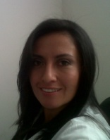
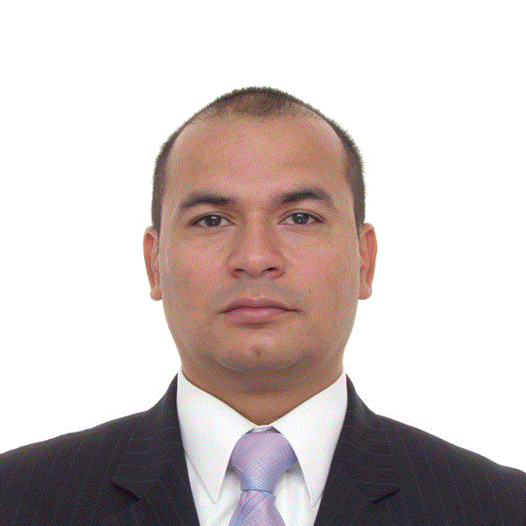
Grupo Gestión Integrada para la Salud Mental - MinSalud
Nubia Esperanza Bautista
Médica Especialista en Psiquiatría
COORDINADORA GRUPO GESTIÓN DEL RIESGO EN SALUD MENTAL
Marcela Galeano
Castillo
Psicóloga
Especialista en
Gerencia de la Salud
Pública
Rodrigo Lopera Isaza
Psicólogo
Especialista en
Psicología Clínica
Diana Rodriguez Araujo
psicóloga
Especialista en
Gerencia del talento
Humano
16

Slide 17
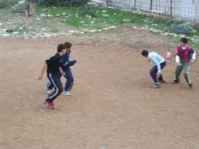
Grupo Gestión Integrada para la Salud Mental
NUBIA BAUTISTA BAUTISTA Coordinadora
TELÉFONO: (1) 3305000
Extensión 1228, 1222, 1218, 1234
nbautista@minsalud.gov.co

